Slide 1
Las estatuas
Botero
La estatua de la Libertad

Slide 2
Las torres
La torre Eiffel
La Torre de Sevilla

Slide 3
Los puentes
El puente de Alamillo – Sevilla
El puente de Toledo

Slide 4
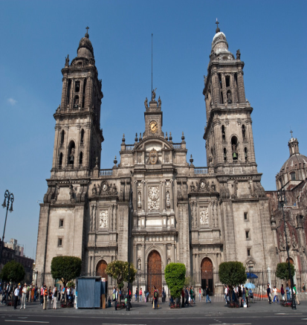
La Arquitectura
La Sagrada Familia – Barcelona, España
La Catedral – La Ciudad de Mexico

Slide 5
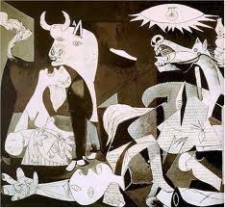
Los murales
Diego Rivera
Guernica - Picasso

Slide 6
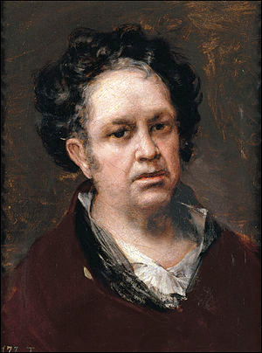
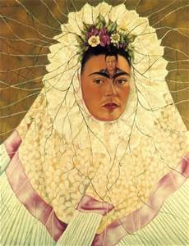
Las Pinturas
Autorretrato de Francisco Goya
Autorretrato de Frida Kahlo

